Slide 1


UBND QUẬN LONG BIÊN
TRƯỜNG MẦM NON HOA SEN
Lĩnh vực phát triển ngôn ngữ
Thơ : Xe chữa cháy
Lứa tuổi: Mẫu giáo lớn 4 – 5 tuổi
Giáo viên: Trần Thị Ngọc Thúy

Slide 2

Hoạt động 1: Ổn định tổ chức

Slide 3
Cho trẻ hát bài : Em đi
qua ngã tư đường phố
Nhạc và lời : Hoàng văn
Yến

Slide 4
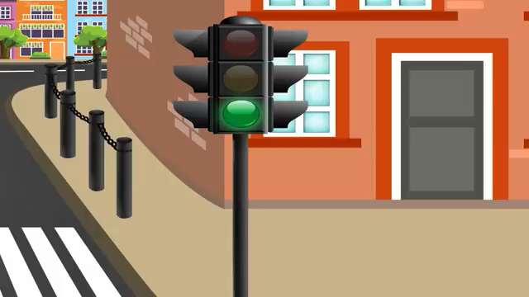

Slide 5

Hoạt động 2:
bé vui đọc thơ
Bài thơ: Xe chữa cháy
Tác giả: Phạm hổ

Slide 6

Lần 1: Cô đọc diễn cảm

Slide 7



Xe chữa cháy
Tác giả: Phạm Hổ
Mình đỏ như lửa
Bụng chứa nước đầy
Tôi chạy như bay
Hét vang đường phố
Nhà nào có lửa
Tôi dập liền tay
Ai gọi chữa cháy
Có ngay..có ngay...

Slide 8
ô
Cô vừa đọc cho các con nghe bài thơ gì ?

Slide 9
ô
Bài thơ : Xe chữa cháy

Slide 10
ô
Bài thơ do ai sáng tác ?

Slide 11
ô
Tác giả : Phạm Hổ ?

Slide 12

Lần 2: Đọc kết hợp
hình ảnh minh họa

Slide 13
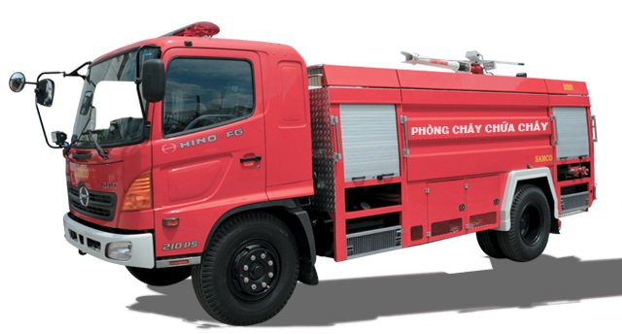
Mình đỏ như lửa
Bụng chứa nước đầy

Slide 14
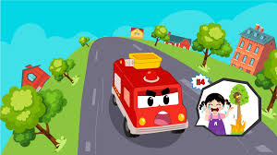
Tôi chạy như bay
Hét vang đường phố

Slide 15
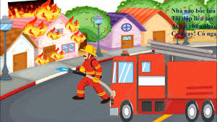

Slide 16

ĐÀM THOẠI
1
1
4
4
5
2
3

Slide 17

Bài thơ có tên gì ?
Của tác giả nào ?
Tên bài thơ: xe chữa cháy
Tác giả : Phạm Hổ

Slide 18

Trong bài thơ nhắc đến điều gì?
“Xe chữa cháy” có màu gì?

Slide 19
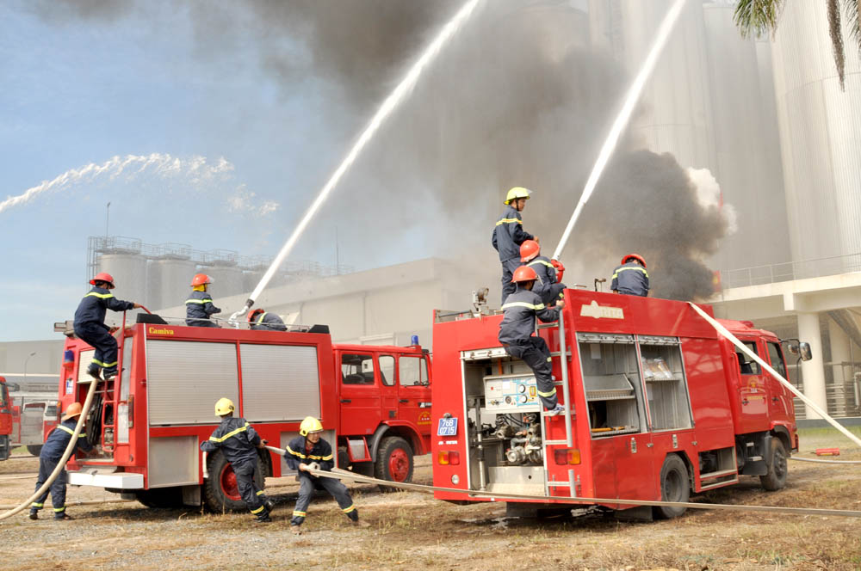
Xe chữa cháy thường chở gì?

Slide 20
Qua bài thơ các con thấy xe chữa cháy chạy như thế nào?

Slide 21
Khi nhà bốc lửa xe chữa cháy làm gì?

Slide 22

Giảng từ khó:
Bốc lửa

Slide 23

Giáo dục:
Các con ạ! Xe chữa cháy rất cần thiết đối với chúng ta, xe có nhiệm vụ dập tắt các đám cháy ở bất kỳ nơi đâu. Vì vậy khi thấy có báo hiệu của xe chữa cháy thì mọi người điều khiển các phương tiện đi trên đường phải nhường đường cho xe chữa cháy.

Slide 24
Hoạt động 3: Kết thúc
Cô cho trẻ đọc lại bài thơ

